Slide 1



TIẾT 1
Nguyễn Phương Hạnh

Slide 2



ÂM NHẠC
KHỞI ĐỘNG

Slide 3





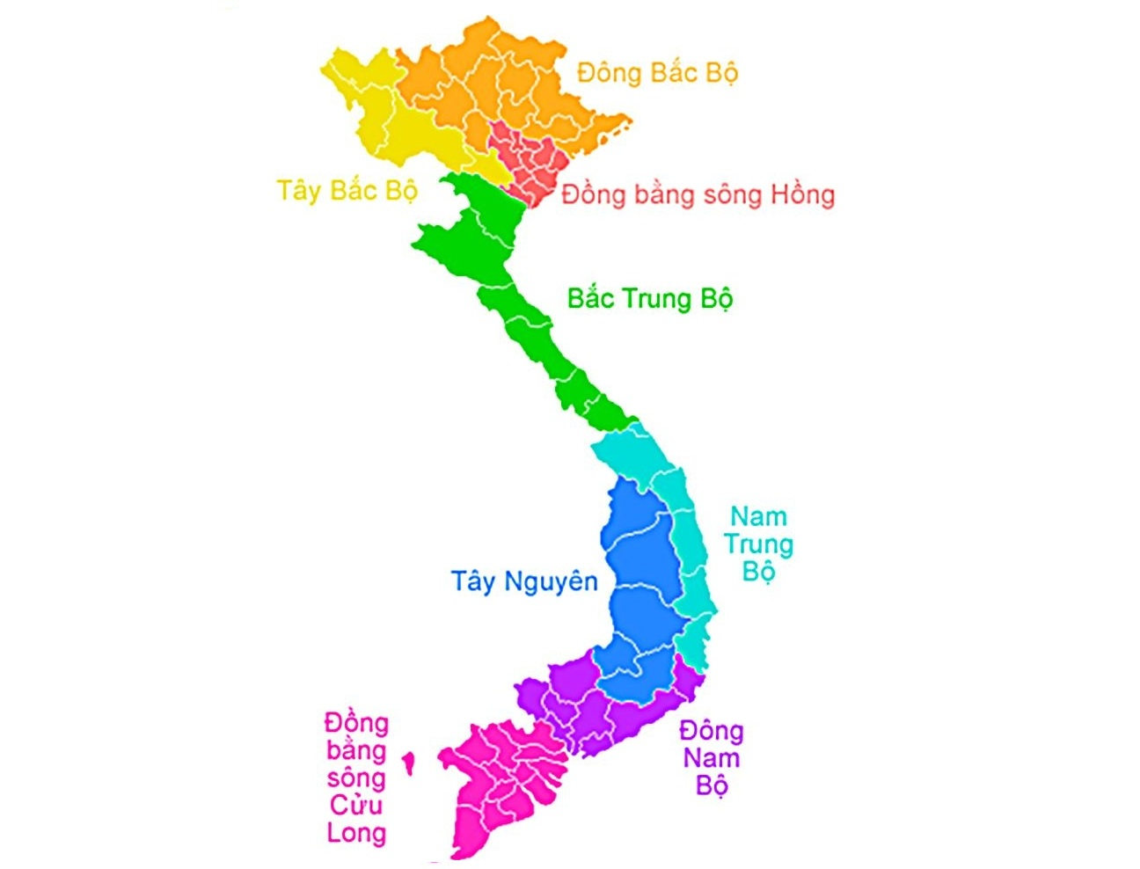








Cảnh đẹp Việt nam

Slide 4

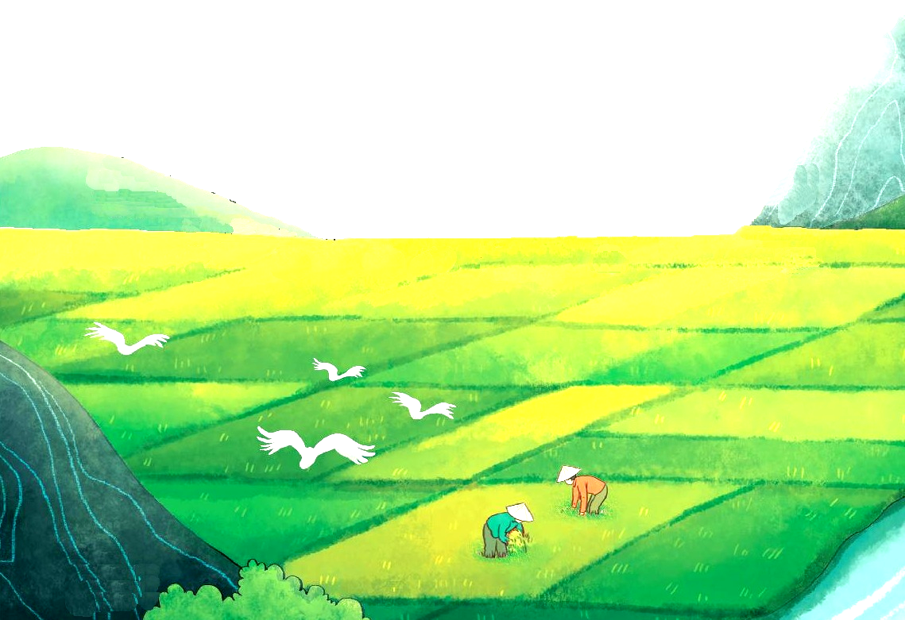
HÁT:
TỔ QUỐC TA
Mộng Lân

Slide 5
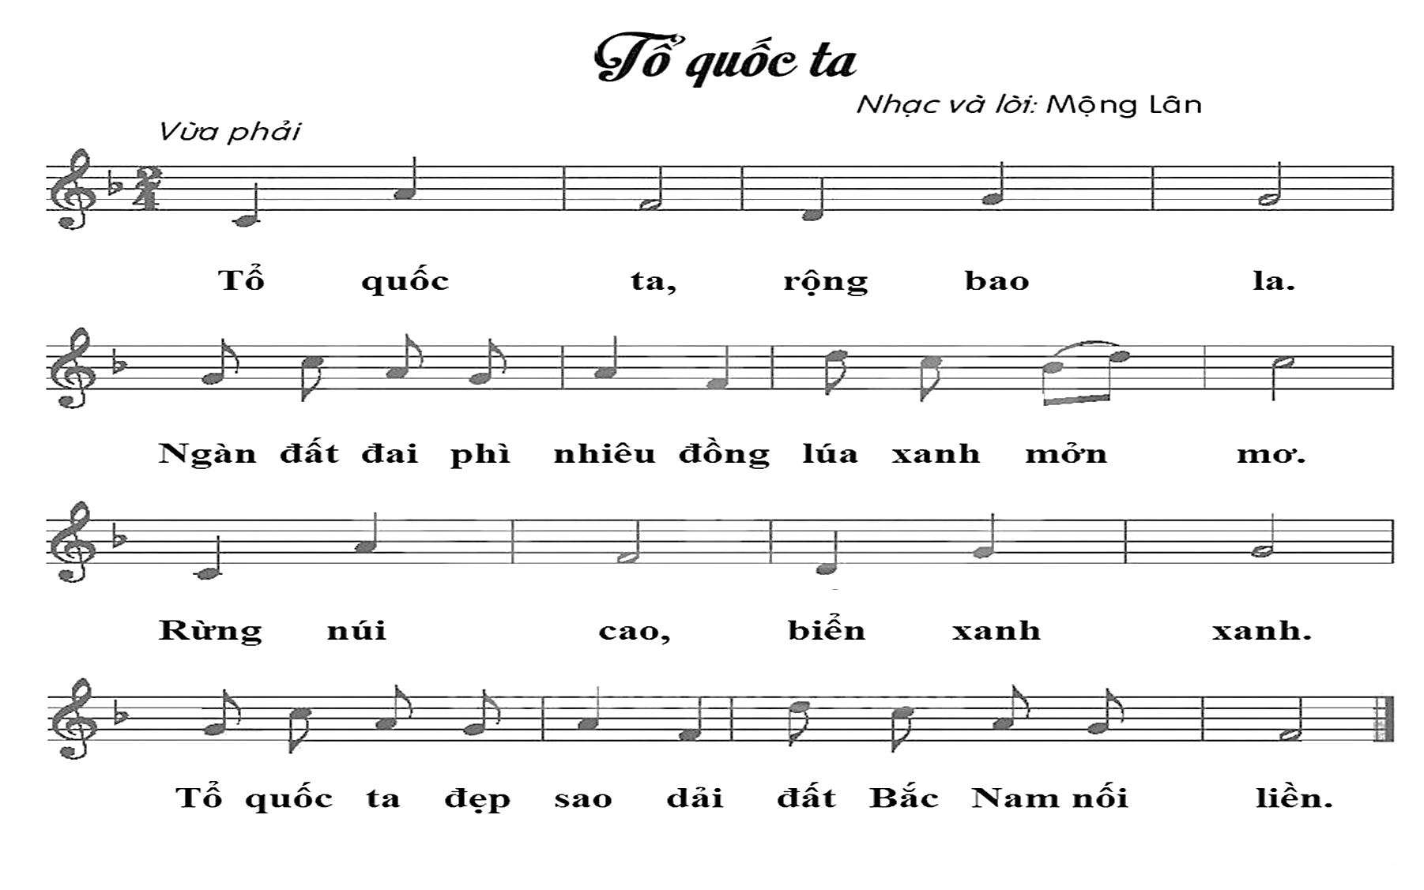

Slide 6
CẢ BÀI

Slide 7



TỔ QUỐC TA
Mộng Lân
HÁT
KẾT HỢP GÕ ĐỆM

Slide 8

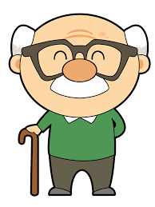
Vận dụng sáng tạo:
CAO – THẤP
La la la
La la la

Slide 9
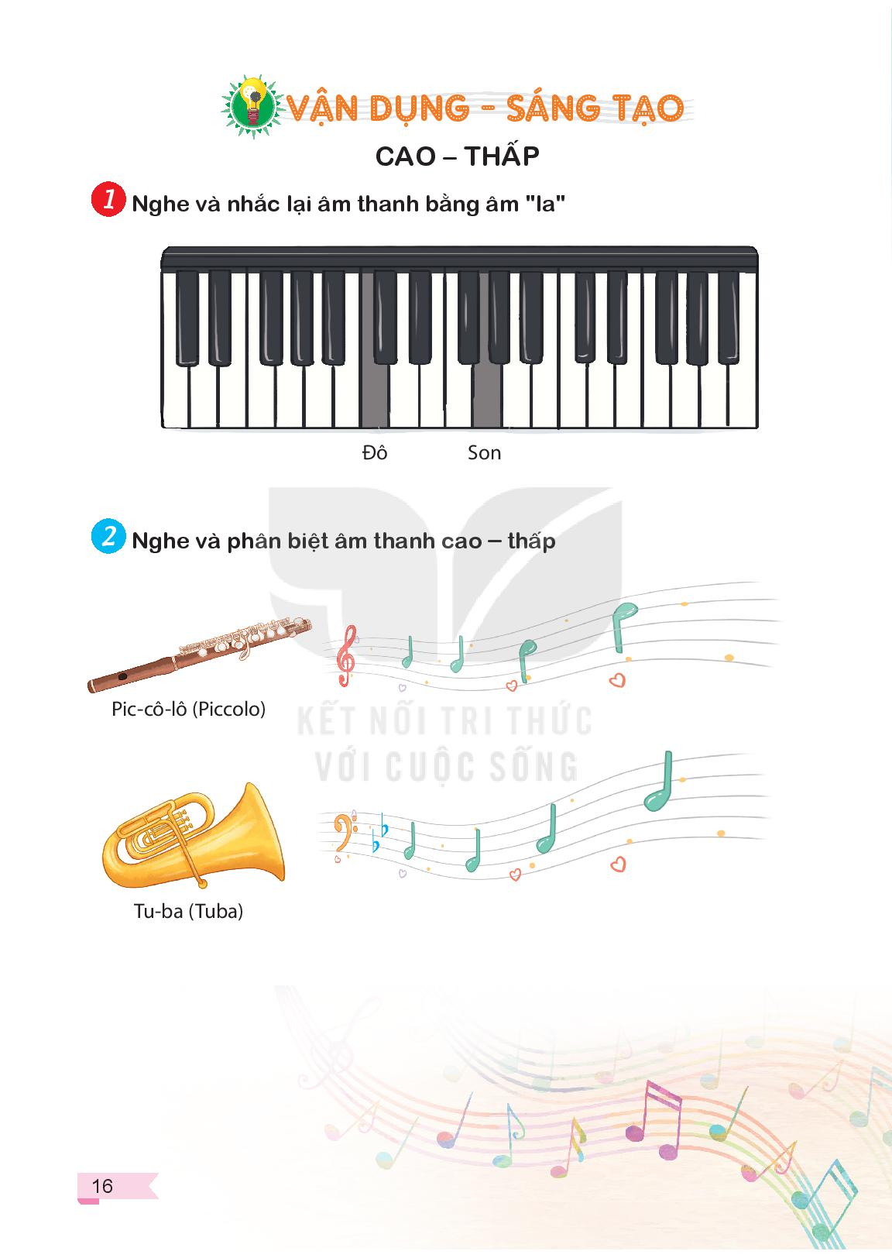
CAO – THẤP
ÂM THANH
Nghe và nhắc lại âm thanh bằng âm “La”

Slide 10
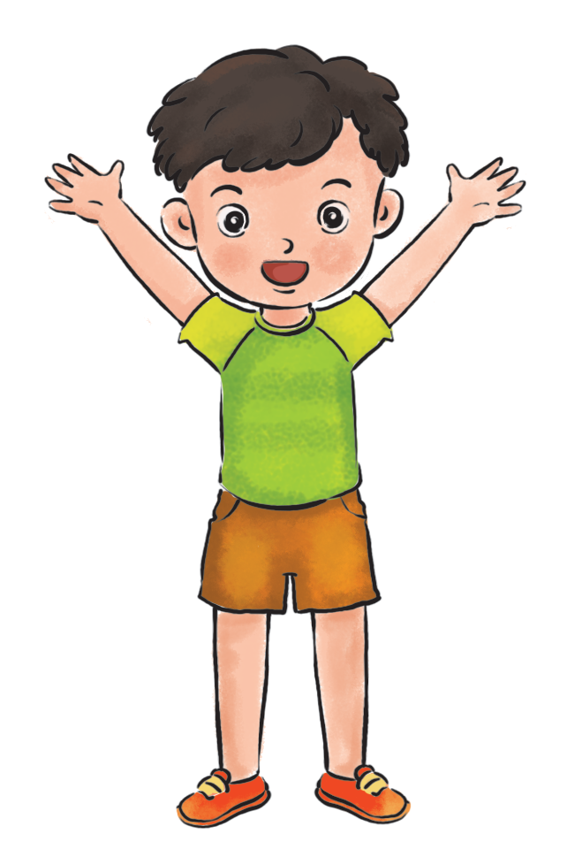
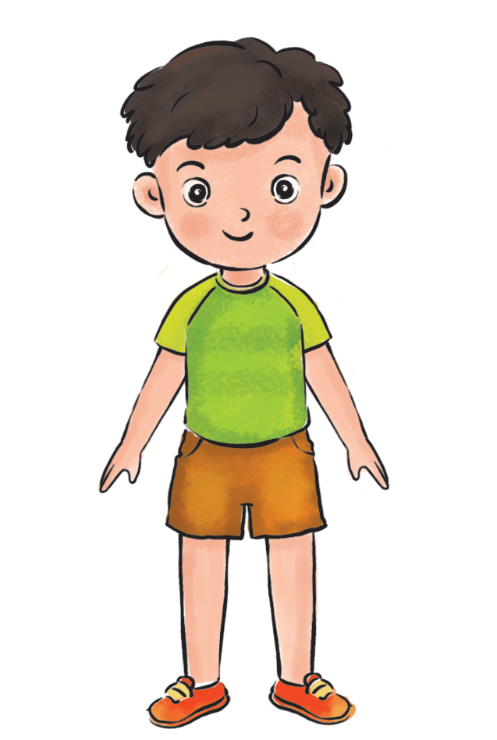
CAO – THẤP
Nghe và vận động âm thanh cao – thấp
Cao
Thấp
SON
ĐÔ

